Slide 1
Викторина по теме «Права детей»

Slide 2
Конвенция о правах детей

Slide 3
Школа прав детей

Slide 4
1
2
3
4
5
6

Slide 5
Право на имя

Slide 6
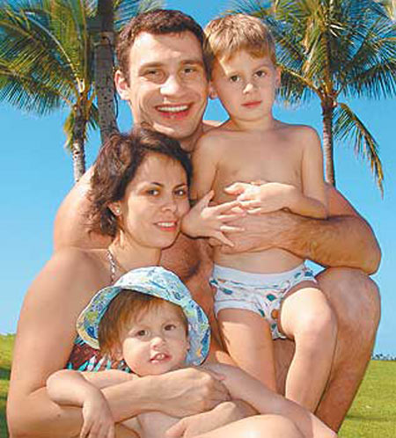
Право на семью
Право на любовь
и заботу

Slide 7
Право на отдых

Slide 9
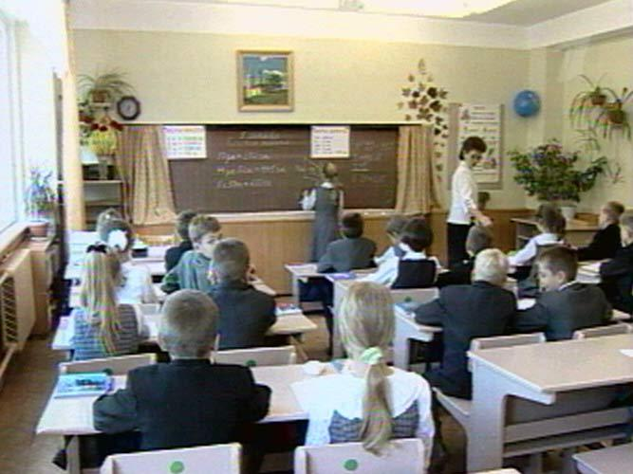
Право на образование

Slide 11
Право на семью
Право на получение образования
Право на отдых

Slide 12
Конвенция
о правах детей

Slide 13
Благодарю!

